Slide 1
Interfaz del Sistema de Archivos
Concepto de Archivo
Métodos de Acceso
Estructura de Directorio
Mount de Sistemas de Archivos
Archivos Compartidos
Protección

Slide 2
Concepto de Archivo
Espacio lógico de direcciones continuo
Tipos:
  Datos
    numéricos
    caracter
    binario
  Programa

Slide 3
Estructura de un Archivo
Ninguna – secuencia de palabras o bytes
Estructura simple de registros
  Líneas
  Tamaño fijo
  Tamaño variable
Estructuras complejas
  Documento formateado
  Archivo de carga reubicable
Se pueden simular los 2 últimos con el primer método insertando caracteres de control.
Quién decide:
  Sistema operativo
  Programa

Slide 4
Atributos de un Archivo
Nombre – única informacióin mantenida en formato legible por el usuario
Tipo – necesario para sistemas que soportan distintos tipos
Ubicación – puntero a la posición del archivo en el dispositivo físico
Tamaño – tamaño del archivo actual
Protección – controla quien puede leer, excribir, ejecutar
Fecha, hora, e identificación de usuario – infromación para protección, seguridad y control de uso
Información accera de los archivos mantenidos en la estructura de directorios

Slide 5
Operaciones Sobre Archivos
Crear – busca espacio en disco y crea entrada en directorio
Escribir – búsqueda en directorio, puntero, buffer
Leer – búsqueda en directorio, puntero, buffer
Posicionamiento – posición relativa del archivo
Borrar – libera espacio, elimina entrada en directorio
Truncar – mantiene los atributos
Abrir (A_{i}) – busca en la estructura de directorio en disco por la entrada A_{i}, actualiza tabla de archivos abiertos
Cerrar (A_{i}) – mueve el contenido de la entrada A_{i} en memoria a la estructura de directorio en disco
Problemas en entornos multiusuarios. Que sucede si un usuario lo abre y otro lo cierra?)‏

Slide 6
Abrir Archivos
Muchas datos son necesarios para manejar archivos abiertos:
  Puntero de archivo: puntero a la última posición de lectura/escritura, por cada procesos que tiene el archivo abierto
  Contador de archivos abiertos: contador del número de veces que un archivo es abierto – permite remover la información de la tabla de archivos abiertos cuando un proceso lo cierra
  Posición en el disco: cache de información de acceso a datos
  Permiso de acceso: permisos de acceso por proceso

Slide 7
Loqueo de Archivos Abiertos
Provisto por algunos sistemas operativos y sistemas de archivos
Coordina el acceso a un archivo
Obligatorio o informativo:
  Obligatorio – el acceso es denegado dependiendo del loqueo que se tiene y el pedido
  Informativo – los procesos pueden decidir que hacer en base al estado de loqueo

Slide 8
Ejemplo de Loqueo – API Java
import java.io.*;
import java.nio.channels.*;
public class LockingExample {
public static final boolean EXCLUSIVE = false;
public static final boolean SHARED = true;
public static void main(String arsg[]) throws IOException {
FileLock sharedLock = null;
FileLock exclusiveLock = null;
try {
RandomAccessFile raf = new RandomAccessFile("file.txt", "rw");
// obtener el canal del archivo
FileChannel ch = raf.getChannel();
// loquea la primer mitad del archivo en forma exclusiva (tryLock)‏
exclusiveLock = ch.lock(0, raf.length()/2, EXCLUSIVE);
/** modificar los datos . . . */
// libera el lock
exclusiveLock.release();

Slide 9
Ejemplo de Loqueo – API Java (cont)‏
// loquea la segunda mitad en forma compartida
sharedLock = ch.lock(raf.length()/2+1, raf.length(), SHARED);
/** Lee los datos . . . */
// libera el lock
exclusiveLock.release();
} catch (java.io.IOException ioe) {
System.err.println(ioe);
}finally {
if (exclusiveLock != null)‏
exclusiveLock.release();
if (sharedLock != null)‏
sharedLock.release();
}
}
}

Slide 10

Tipos de Archivo – Nombre, Extensión

Slide 11
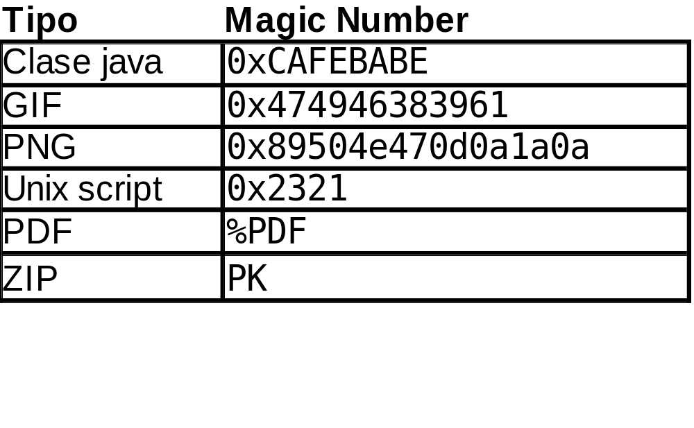
Tipos de Archivo - Magic Number

Slide 12
Métodos de Acceso
Acceso Secuencial
read next
write next
reset
‏
Acceso Directo
read n
write n
seek n
read next
write next
n = número de bloque relativo

Slide 13

Acceso Secuencial

Slide 14

Simulación de Acceso Secuencial con Acceso Directo

Slide 15

Ejemplo de Indices y Archivos Relativos

Slide 16
Estructura de Directorio
Una colección de nodos que contiene información de todos los archivos
Directory
Files
F 1
F 2
F 3
F 4
F n
Tanto la estructura de directorios como los archivos residen en disco

Slide 17

Organización de Sistema de Archivos

Slide 18
Información de un Dispositivo de Directorio
Nombre
Tipo
Dirección
Longitud actual
Longitud máxima
Ultima fecha de acceso
Ultima fecha de actualización
Identificador del dueño
Información de protección

Slide 19
Operaciones Sobre Directorios
Buscar un archivo
Crear un archivo
Borrar un archivo
Listar un directorio
Renombrar un archivo
Recorrer el sistema de archivos

Slide 20
Se Organiza un Directorio (Lógicamente) para Obtener
Eficiencia – para buscar un archivo rápidamente
Nombre – conveniencia para el usuario
  2 usuarios podrían tener el mismo nombre para diferentes archivos
  El mismo archivo puede guardarse con diferentes nombres
Agrupación – agrupación lógica de archivos por propiedades(p. ej., todos los programas C, todos los archivos de música, …)‏

Slide 21

Directorio de un Solo Nivel
Un único directorio para todos los usuarios
Probelmas de nombre
Problemas de agrupamiento

Slide 22

Directorio de 2 Niveles
Directorios separados para cada usuario
Nombre de ruta
Pueden tener el mismo nombre de archivo para distintos usuarios
Búsqueda eficiente
No tiene capacidad de agrupamiento

Slide 23

Directorios Estructurados en Arbol

Slide 24
Directorios Estructurados en Arbol (Cont)‏
Búsqueda eficiente
Capacidad de agrupación
Directorio actual (directorio de trabajo)‏
  cd /spell/mail/prog

Slide 25
Directorios Estructurados en Arbol (Cont)‏
Nombre de ruta Absoluta o relativa
La creación de un archivo se hace en el directorio actual
Borrar un archivo
rm <file-name>
La creación de un nuevo subdirectorio se hace en el directorio actual
  mkdir <dir-name>
Ejemplo: Si el directorio actual es /mail
mkdir count
mail
prog
copy
prt
exp
count
Borrar “mail” ⇒ borrar todo el subárbol con raíz “mail”

Slide 26

Grafo de Directorios Acíclico
Tiene subdirectorios y archivos compartidos

Slide 27
Grafos de Directorios Acíclicos (Cont.)‏
2 nombres diferentes (aliasing)
Si se borra list ⇒ punteros inválidos
Soluciones:
  Backpointers, de esta forma se pueden borrar todos los punteros
  Problema de tamaño variable
  Backpointers usando una organización daisy chain
  Solución con conteo de entradas

Slide 28

Grafo de Directorio General

Slide 29
Grafo de Directorio General (Cont.)‏
Como se asegura que no haya ciclos?
  Permite links sólo a archivos no subdirectorios
  Garbage collection
  Cada vez que se agrega un link nuevo se usa un algoritmo de detección de ciclos

Slide 30
Montado de Sistemas de Archivos
Un sistema de archivos debe ser montado antes que pueda accederse
Un sistema de archivos desmontado (por ejemplo Fig. 11-11(b)) se monta en un mount point

Slide 31
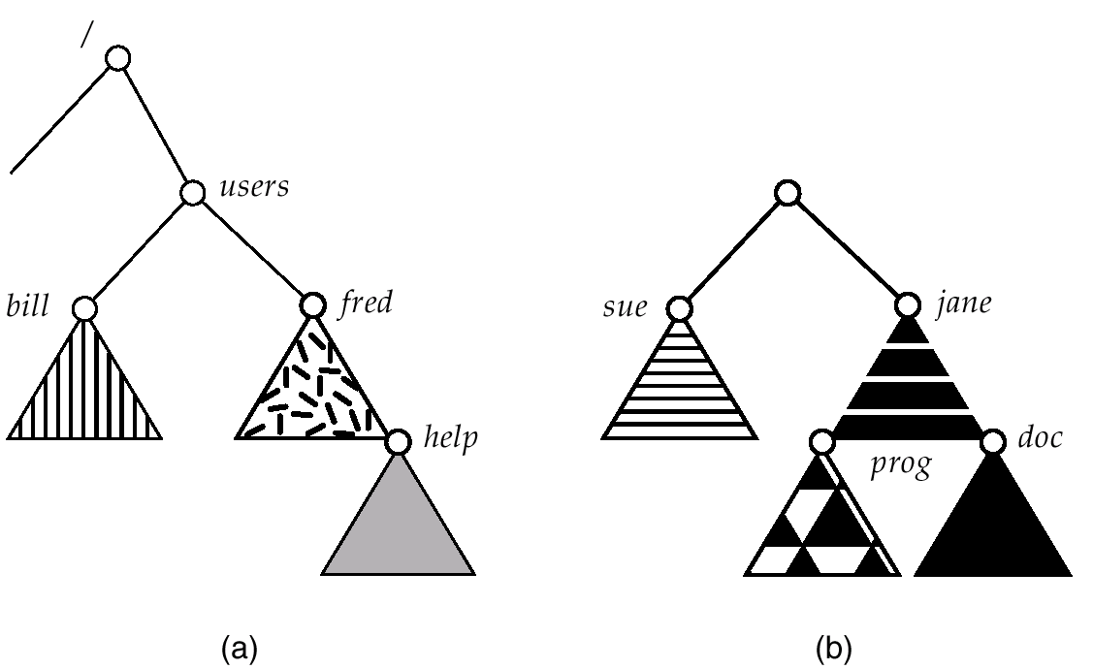
(a) Existente. (b) Partición desmontada

Slide 32
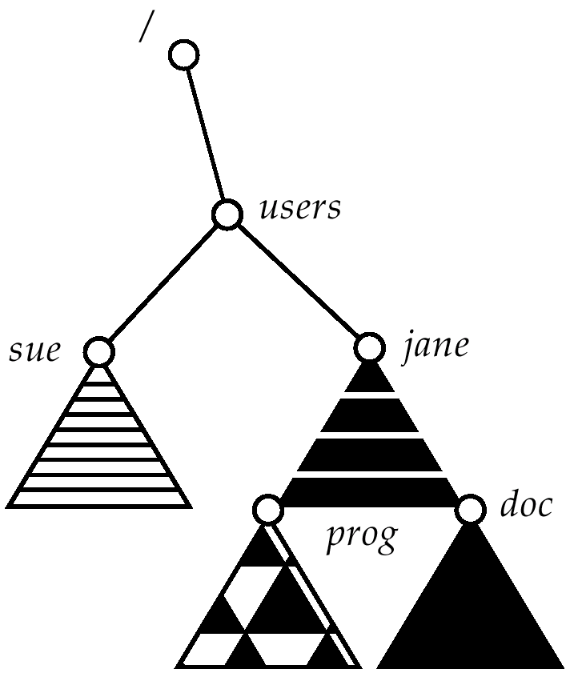
Punto de Montado

Slide 33
Archivos Compartidos
Los archivos compartidos son deseables en un sistema multiusuario
Los archivos compartidos deben implementar un esquema de protección
En sistemas distribuídos, los archivos podrían estar compartidos en una red
Network File System (NFS) es una método común archivos compartidos

Slide 34
Archivos Compartidos – Usuarios Múltiples
User IDs identifican al usuario, permitiendo permisos y protecciones por usuario
Group IDs permite a los usuarios pertenecer a grupos, permitiendo derechos de acceso por gurpo

Slide 35
Archivos Compartidos – Sistemas de Archivos Remotos
Usa la red para permitir acceso a sistemas de archivos entre sistemas
  Manualmente vía programas como FTP
  Automáticamente, usando sistemas de archivos distrinuídos
  Semi automática via WWW
El modelo Cliente-servidor permite a clientes montar sistemas de archivos remotos de servidores
  Un servidor puede atender múltiples clientes
  NFS es el protocolo de cliente-servidor estándar de UNIX
  CIFS es el protocolo estándar de Windows
  Las llamadas estándar al SO de archivos son traducidas en llamadas remotas
Sistemas de información distribuídos (naming services) tales como LDAP, DNS, NIS implementan un forma unificada de acceso a información necesaria para computación distribuída.

Slide 36
Archivos Compartidos – Modos de Fallos
Los sistemas de archivos remotos agregan nuevos modos de fallo, dado por fallos de red y de servidor
La recuperación de una falla puede involucrar información del estado de cada llamada remota
Protocolos stateless como NFS incluyen toda la información en cada llamada request, permitiendo una recuperación fácil pero menos seguridad

Slide 37
Archivos Compartidos – Semántica de Consistencia
Semántica de consistencia especifica cómo van a acceder múltiples usuarios a la información compartida simultáneamente
  El sistema de archivos Unix (UFS) implementa:
    Las escrituras a un archivo abierto son visibles inmediatamente para otros usuarios del mismo archivo
    Permite compartir el puntero del archivo para que múltiples usuarios puedan leer y escribir en forma concurrente
  AFS tiene semántica de sesión
    Las escrituras sólo son visibles a otras sesiones después que el archivo es cerrado

Slide 38
Protección
El dueño del archivo debe poder especificar:
  Qué puede hacerse
  Por quién
Tipos de acceso
  Lectura
  Escritura
  Ejecución
  Agregado
  Borrado
  Listado

Slide 39
Listas de Acceso y Grupos
Modo de acceso: read, write, execute
Tres clases de usuarios
RWX
a) owner access 7 ⇒ 1 1 1
RWX
b) group access 6 ⇒ 1 1 0
RWX
c) public access 1 ⇒ 0 0 1
Se pide al administrador que cree un grupo (con nombre único), por ejemplo G, y se agregan algunos usuarios al grupo.
Para un archivo particular (por ejemplo game) o subdirectorio, se definen los accesos apropiados.
owner
group
public
chmod
761
game
Se le assigna el grupo al archivo
chgrp G game

